Slide 1
«Водоёмы Верх – Исетского района»
Познавательный проект
Выполнила
воспитатель высшей квалификационной категории
Кудрявцева Наталья Борисовна

Slide 2
Цель проекта:
Воспитание чувства любви к Родине, родному краю, району
Воспитание детей в духе миролюбия, уважения, бережного отношения ко всему живому на земле.
Приобщение дошкольников к природе Урала.
Воспитывать интерес к явлениям неживой природы.

Slide 3
Задачи проекта:
I. Образовательные задачи:
1. Формировать у детей представления о водоёмах Верх-Исетского района.
2. Познакомить детей с достопримечательностями окрестностей Екатеринбурга .
3. Развивать интерес к родному краю, к его природным богатствам.
4. Расширить знания детей о флоре и фауне района.
II. Воспитательные задачи:
1. Формировать у детей бережное, ответственное, эмоционально-доброжелательное отношение к миру природы, к живым существам.
2. Пробудить в детях чувство любви к своему району .
III. Оздоровительные задачи:
1. Охранять и укреплять здоровье детей.
2. Учить детей правильно взаимодействовать с природой.
3. Формировать умение рационально использовать природные ресурсы для гармоничного развития личности.

Slide 4
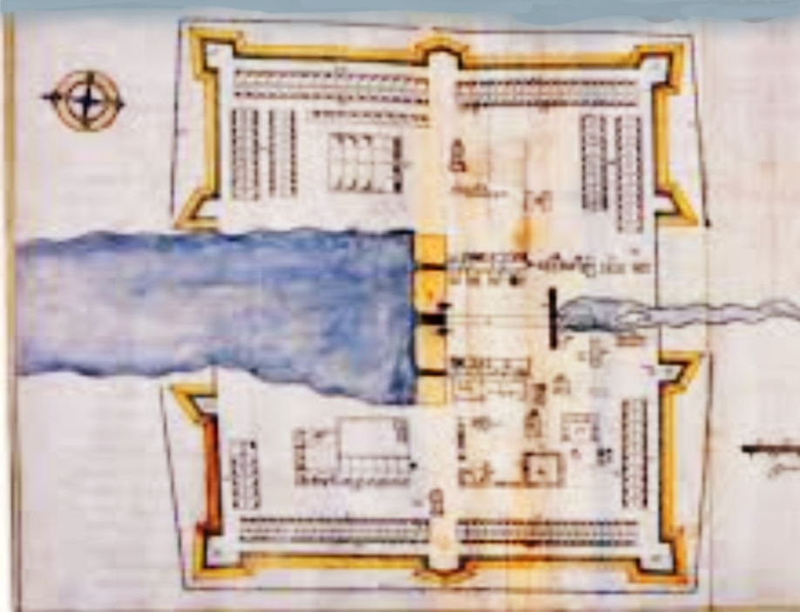
.
В далёком 1723 году по приказу Петра 1 был основан на реке Исеть город – завод. Город рос, строились заводы, требовались большие объёмы воды (не хватало воды), для этого люди поставили плотину, в результате образовывался обширный исскуственный водоём. Так возник Верх-Исетский пруд

Slide 5
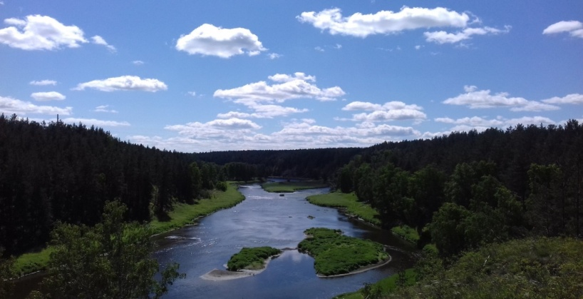
Итак,
мои маленькие друзья,
давайте отправимся в путешествие, полное загадок и интересной информации. Для этого нам надо поближе познакомиться с водными объектами нашего района

Slide 6
.
А какие ещё водоёмы есть на территории Верх – Исетского района?
И что такое водоёмы?
Какие они бывают и кто в них живёт?
Чтобы многое узнать , на каждом озере надо побывать.

Slide 7
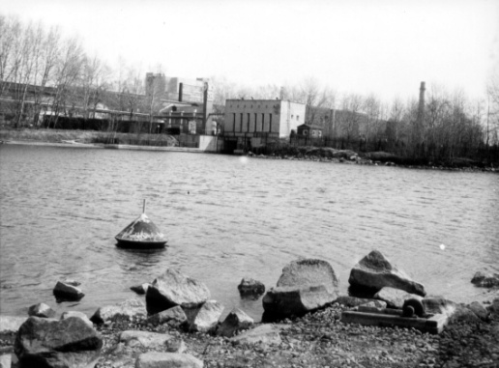
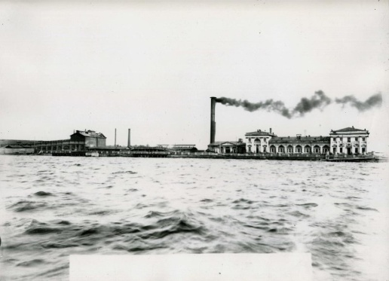
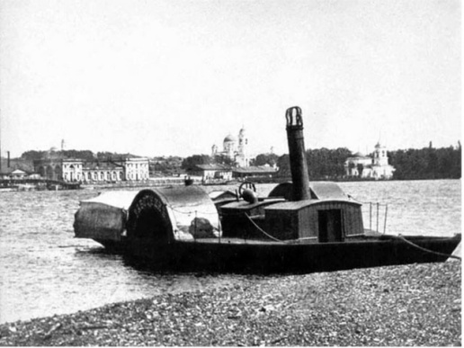
Верх – Исетский пруд
Историческая справка.
Верх – исетский пруд – искусственное водохранилище, образованное в 1725-1726 году, для работы Верх – Исетского завода. Вода заводу нужна была, чтобы приводить в действие водяное колесо — незаменимого двигателя того времени.

Slide 8
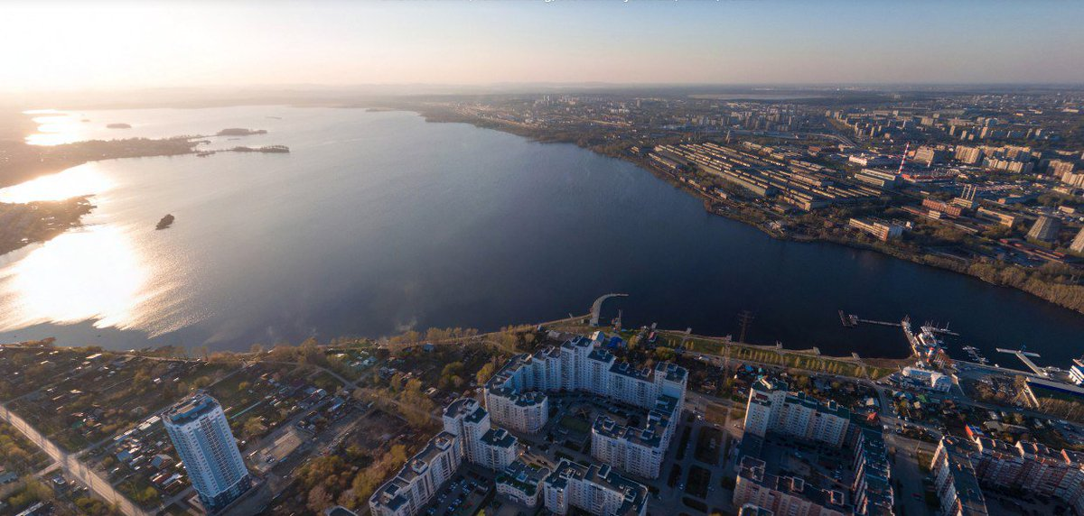
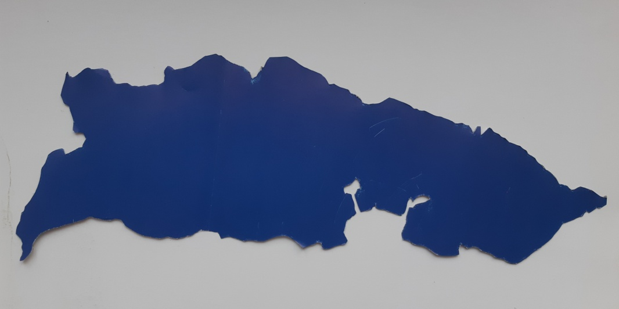
Верх – Исетский пруд сегодня
Верх-Исетский пруд является самым большим водоемом в городе. Площадь водного зеркала 16кв. км. Глубина 2.5 м.
А это почти 2 тысячи 300 футбольных полей.

Slide 9
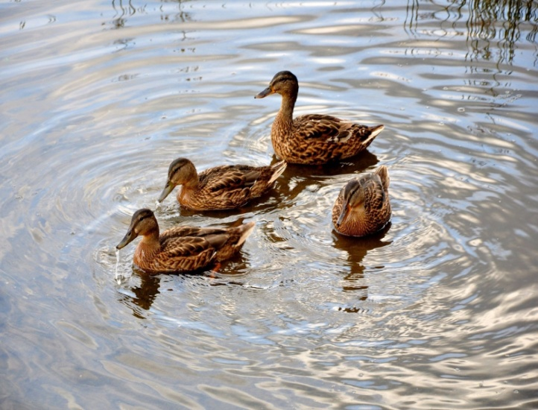
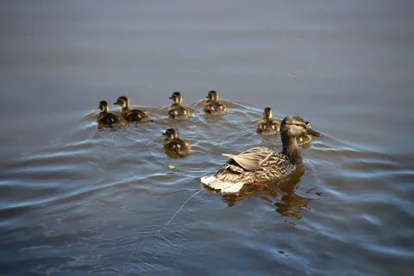
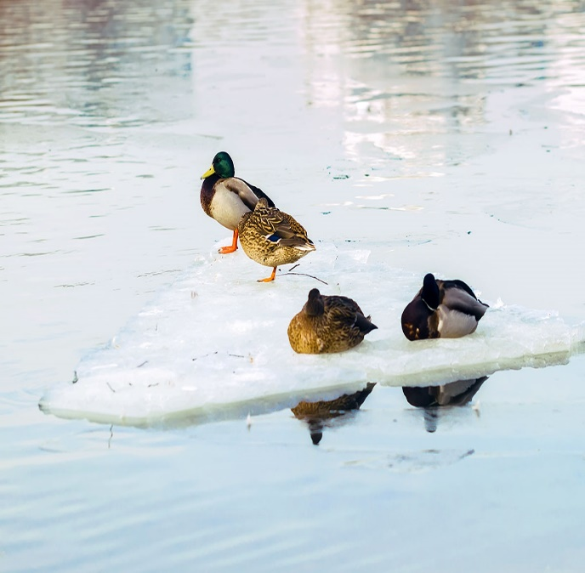
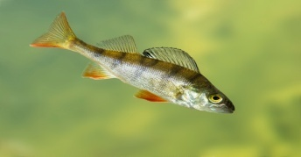
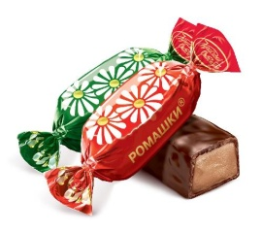
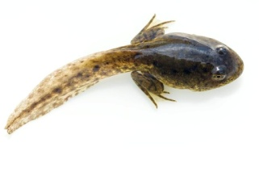
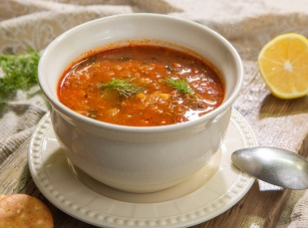
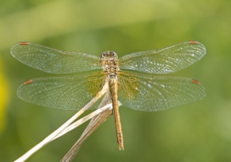
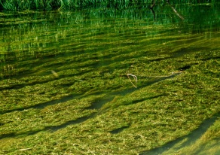
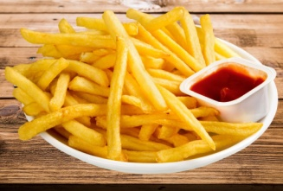
Утка - кряква
На пруду живут утки-кряквы, строят гнёзда и выводят птенцов в береговых зарослях.

Slide 10
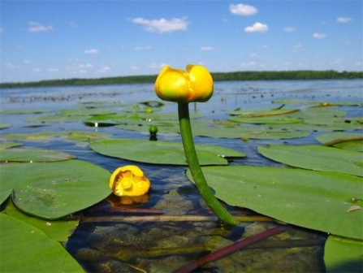
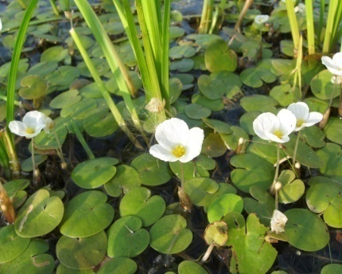
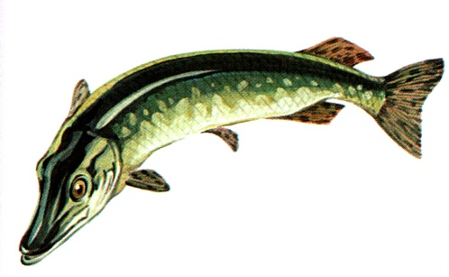
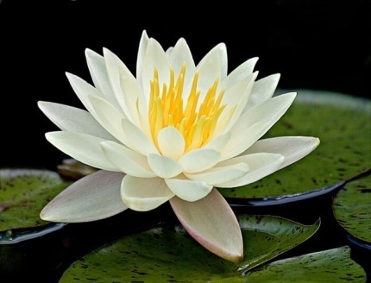
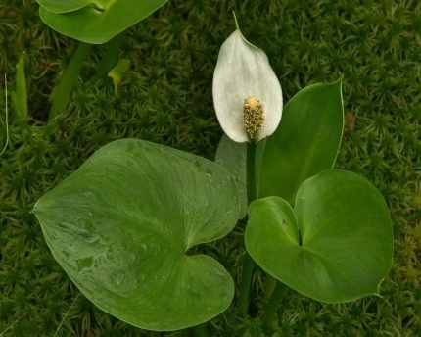
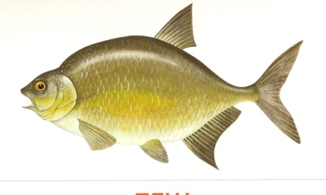
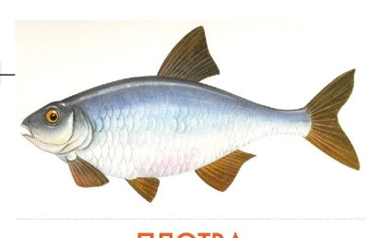
Кто водится в пруду? Что растёт в пруду? Что здесь лишнее?
КУБЫШКА ЖЕЛТАЯ
ВОДОКРАС
ЩУКА
ОКУНЬ
АКУЛА
РОЗА
КУВШИНКА БЕЛАЯ
БЕЛОКРЫЛЬНИК
ЛЕЩ
ПЛОТВА

Slide 11
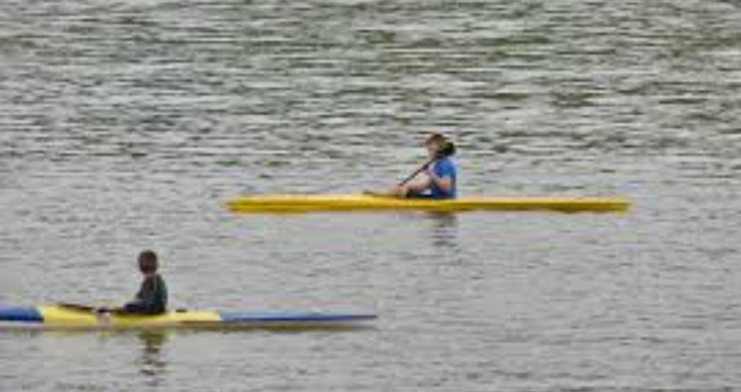
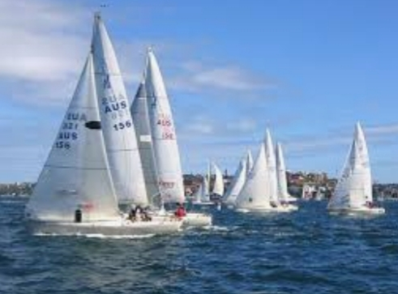
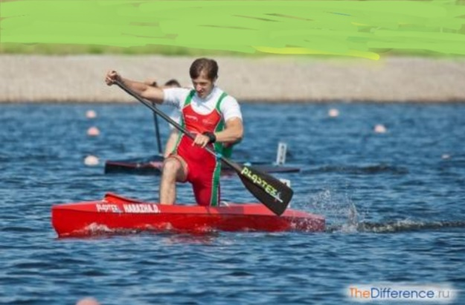
Популярные виды спорта на Верх-Исетском пруду.
Парусный
спорт
Гребля на байдарках
и каное.

Slide 12
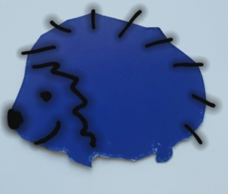
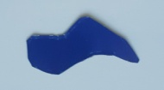
Под каким номером какое озеро?
1
Озеро ЗДОХНЯ.
3
Под каким номером находится озеро,
похожее на ежика?
2

Slide 13
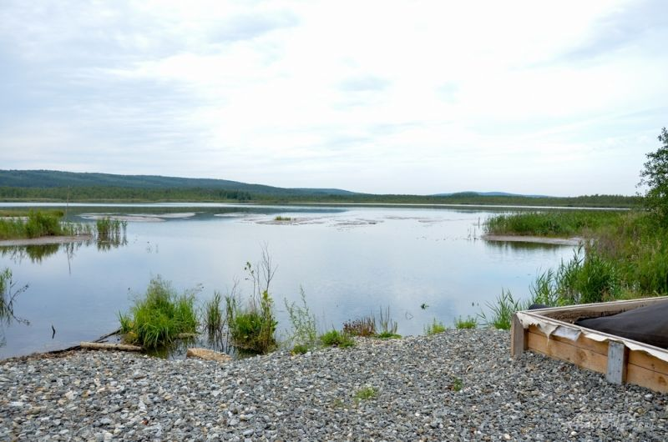
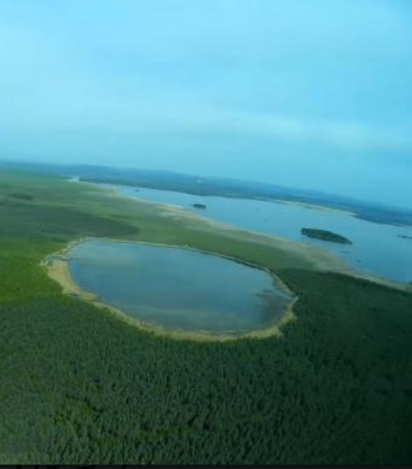
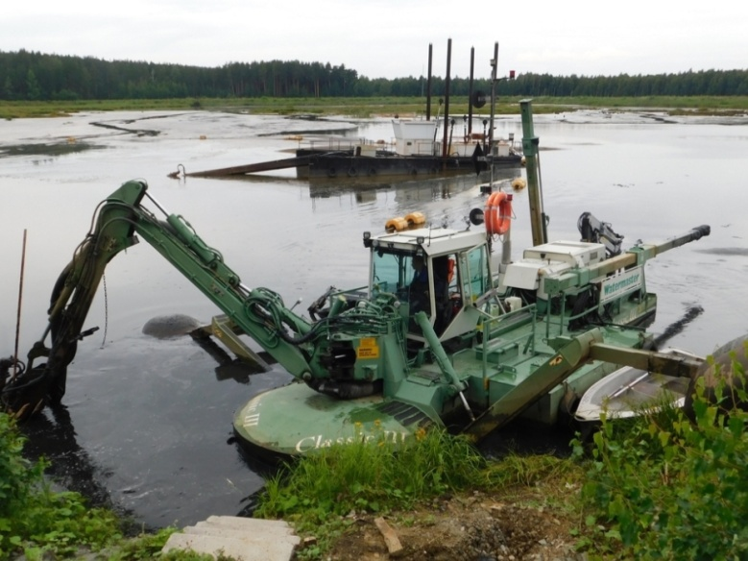
Озеро
В
ЗДОХНЯ
Это озеро соединяется протоком с Верх-Исетском прудом, и поэтому, если уровень воды в пруду убывает или прибывает, то и в озере вода то прибывает, то убывает. Получается, что озеро как бы дышит, «вздыхает».
Губительное отношение человека к водным ресурсам, катострофически отразилось на озере, оно быстро и неотвратимо гибнет.

Slide 14
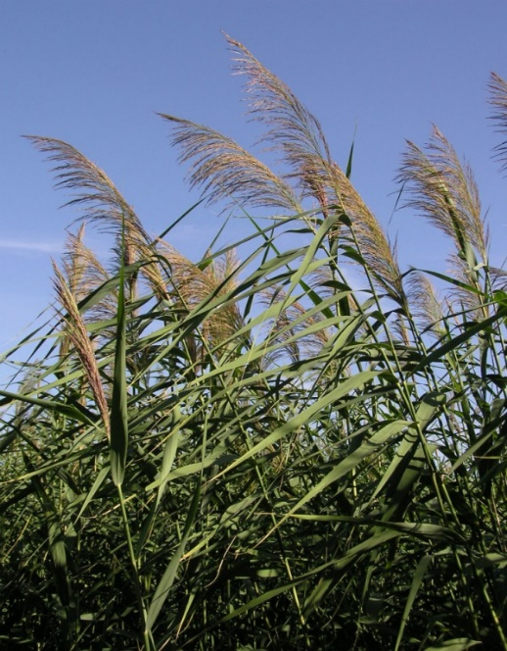
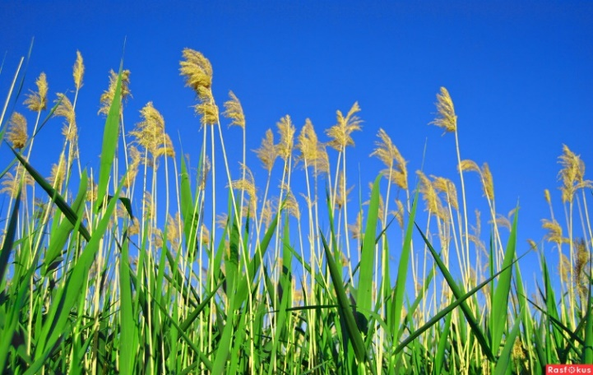
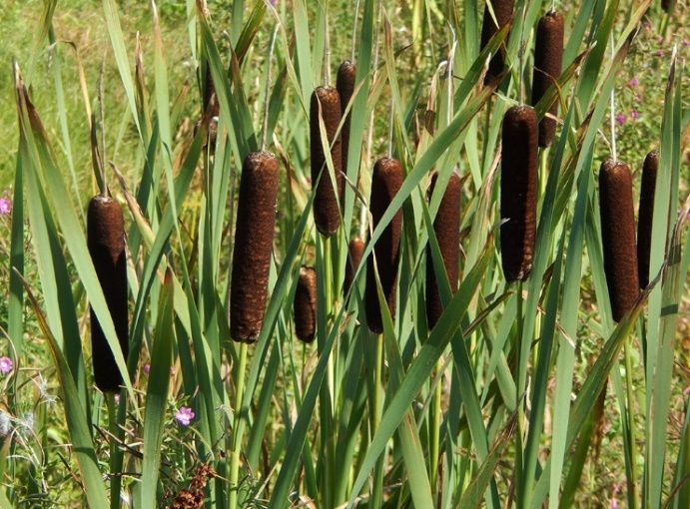
Болотные растения, растущие на Здохне.
У болотца тучею,
Что крапива жгучие,
Кусают толпой.
под зудящий вой!
(Комар.)
Любит мух и комаров,
Да имеет громкий зов,
Вся зелёная скажу,
Дом на речке и в пруду.
(Лягушка.)

Slide 15
Под каким номером какое озеро?
1
Озеро ЗДОХНЯ.
Под каким номером находится озеро, похожее на ежика?
3
Под каким номером находится самое большое озеро?
Озеро ЧУСОВОЕ.
2

Slide 16
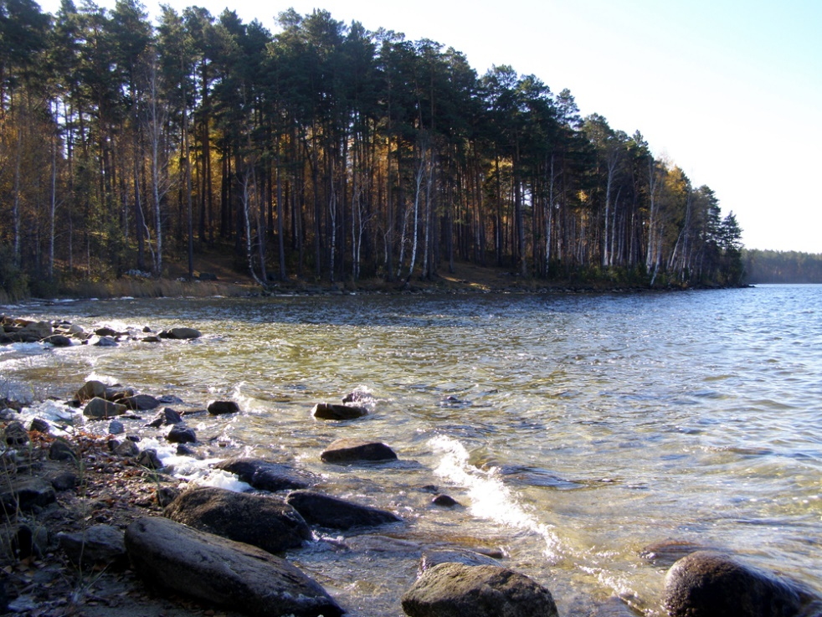
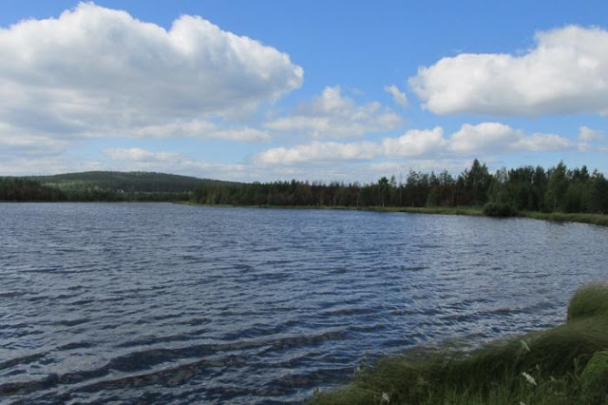
Озеро Чусовое
Историческая справка.
Озеро Чусовое - водоём созданный природой. Это красивое озеро получило своё название от реки Чусовой и соединяется с ней безымянным ручьём. Его площадь 2 кв. км., а глубина до 3,5 м.

Slide 17
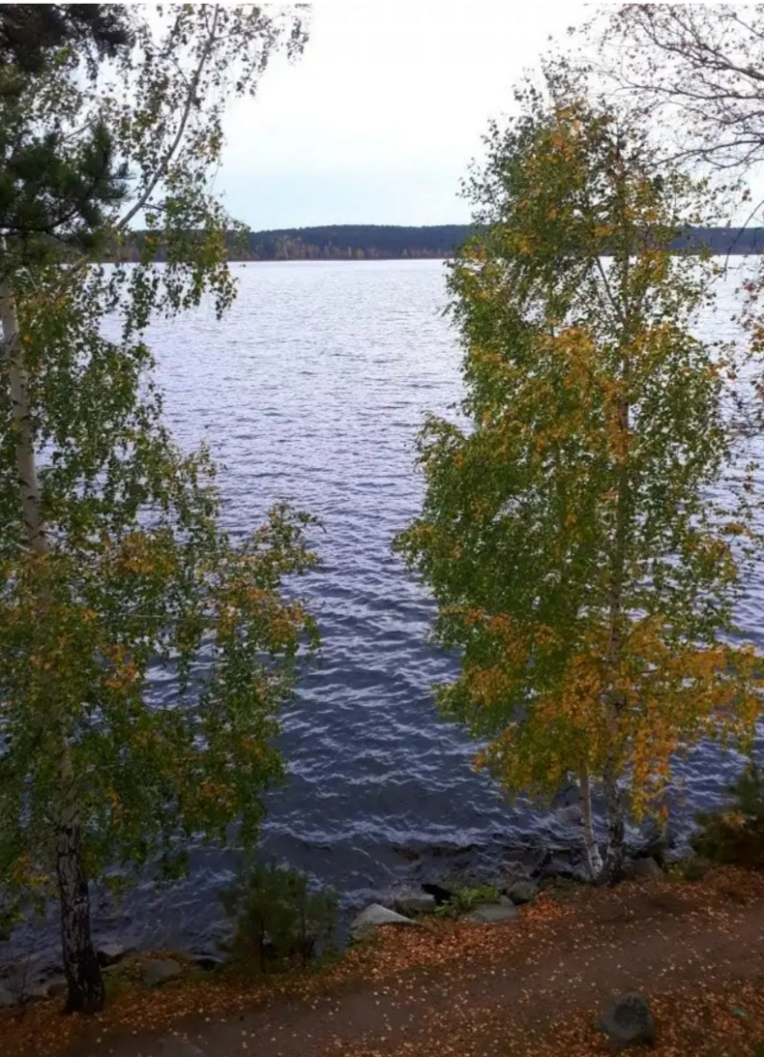
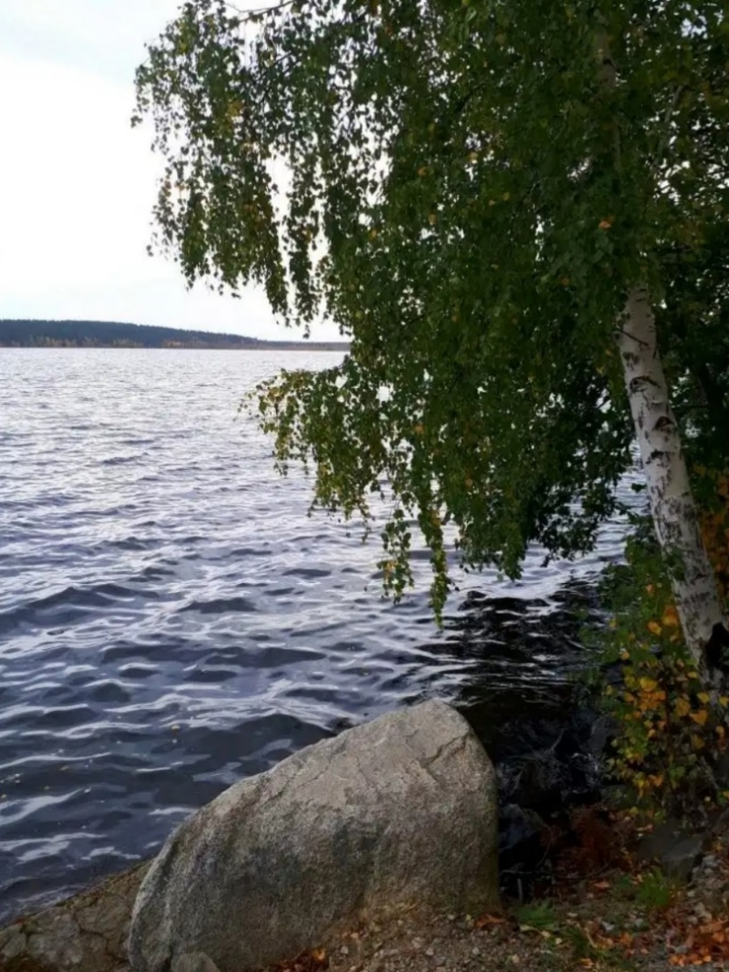
Берега Чусового озера живописны: камни, берёзки, купающие листву в воде, рябь воды – всё создано для того, чтобы любоваться красотой окружающего мира!
-

Slide 18
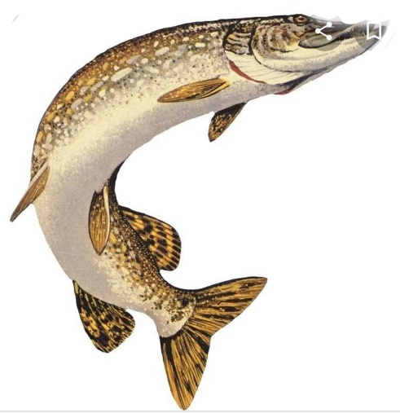
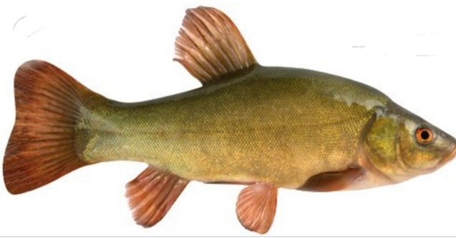
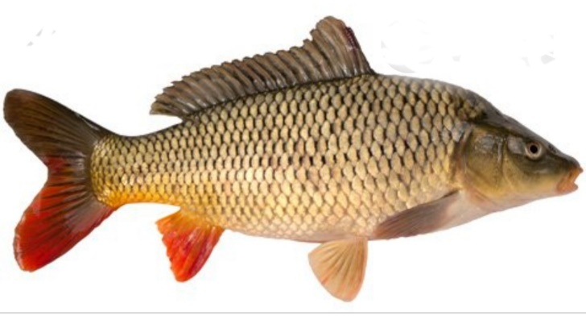
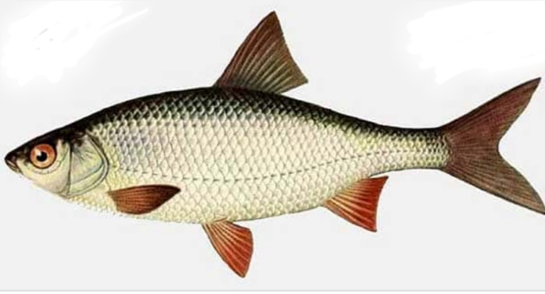
Обитатели озера Чусовое
Линь
Окунь
Щука
Рак клешнями шевелит,
Он на самом дне сидит,
Ловко пятится назад, он добыче очень рад!
Карп
Плотва

Slide 19
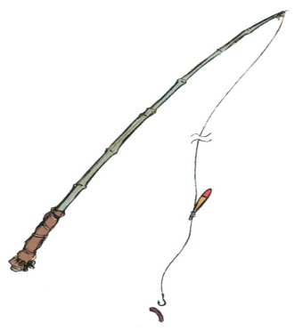
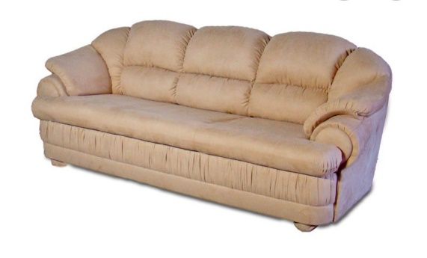
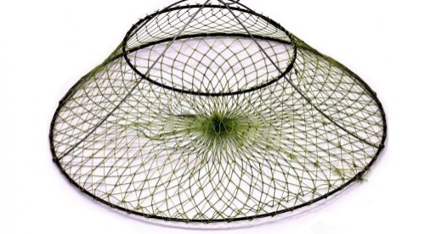
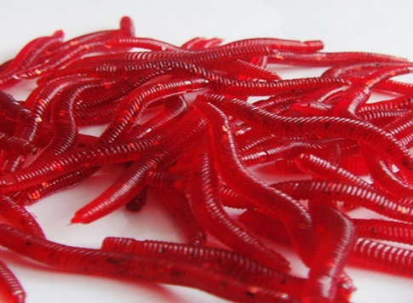
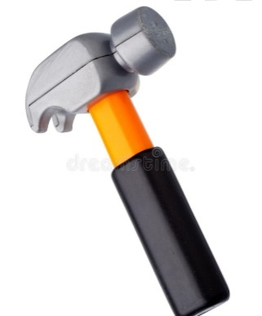
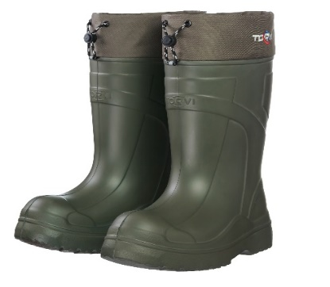
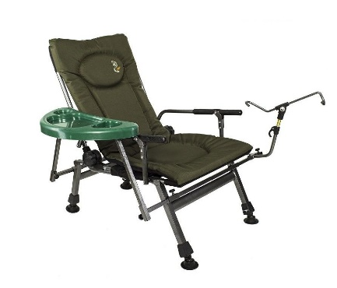
Игра «Рыбалка».

Slide 20
Игра «Сосчитай весь улов».
6
9

Slide 21
Под каким номером какое озеро?
1
Озеро ЗДОХНЯ.
Под каким номером находится озеро, похожее на ежика?
3
Озеро КАРАСЬЕ.
Под каким номером находится самое большое озеро?
Озеро ЧУСОВОЕ.
2
Под каким номером самое маленькое озеро?

Slide 22
Озеро Карасье.
Название Карасье означает, что озеро заболоченное, непроточное. Именно в таких местах обитает карась. Дно и берега озера покрыты залежами торфа, и поэтому вода имеет коричневый оттенок

Slide 23
Итак, мои маленькие друзья, мы с вами побывали на водных объектах Верх – Исетского района, узнали, кто живет в этих прудах, что растет в них. Узнали, каким водоёмам грозит неминуемая гибель, если их вовремя не спасти.
Озёра, пруды, реки – их надо беречь,
не вредите им,
они этого не заслуживают.

Slide 24
До новых встреч !

